Slide 1
ALGORITHMS
演算法
Chapter 5
Backtracking

Slide 2
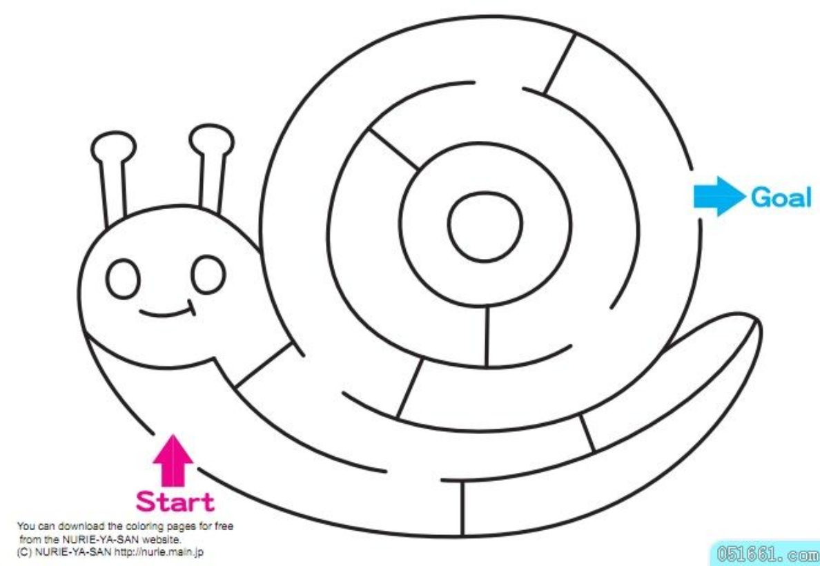
回溯 Backtracking (1/4)
迷宮
  走到死路往回走
×
×
×
×
×

Slide 3
回溯 Backtracking (2/4)
0-1背包問題
  列出所有可能的組合，再找出最佳解
迷宮問題
  沿著每一條路一直走，直到遇到死路後換一條路
暴力法
  當資料量為n時，會有2^{n}種組合
  n很小的時候才可行
產生所有組合的時候，可以找到死路的“路標”，可以省下不必要的計算

Slide 4
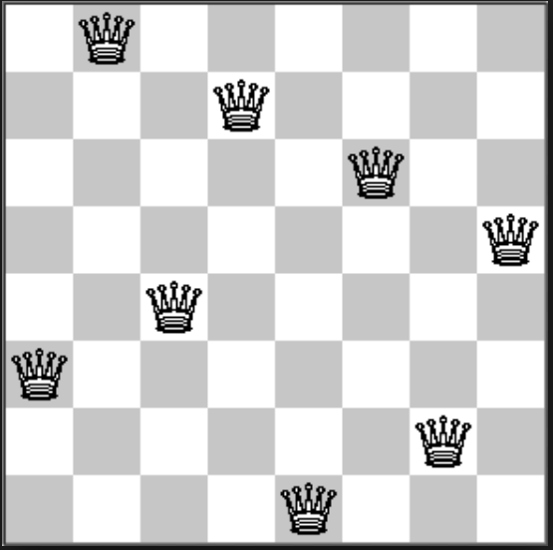

回溯 Backtracking (3/4)
從一個物件集合中選出一序列的物件，並且這序列要滿足一些指定條件
  採用回溯技巧
n-Queen
  n個皇后放在一個n × n的西洋棋盤上而彼此不互相攻擊
    任兩個皇后不會位於同一列、同一排、同一對角線上
  序列：能安全擺放皇后的n個位置
  指定條件：任兩個皇后不會彼此攻擊

Slide 5
回溯 Backtracking (4/4)
利用深度優先搜尋(Depth-First Search, DFS)
  走到沒有路就往回走
5.2 n-Queen
5.4 Sum-of-Subsets
5.5 圖形著色
5.6 漢米爾頓迴路
5.7 0-1背包問題

Slide 6
DFS
深度優先搜尋 depth-first search
1
2
8
11
3
4
7
9
10
12
13
16
5
6
14
15
一路往下走，直到沒有路，返回至有分岔處，繼續往下走

Slide 7

n-Queen (1/17)
n = 4
  Goal: 4個皇后擺在一個4 × 4的棋盤上，且彼此不會互相攻擊
第一列4個選擇
共有
4 × 4 × 4 × 4
= 256 種選擇

Slide 8
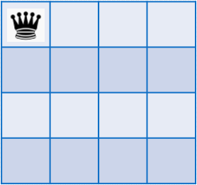
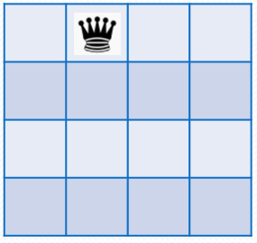
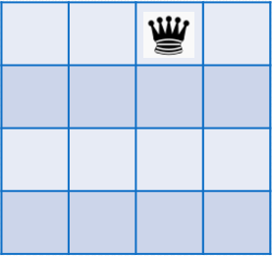
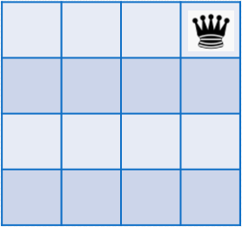
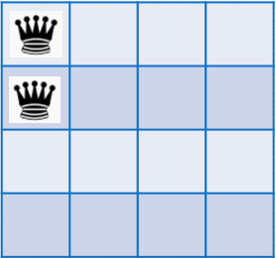
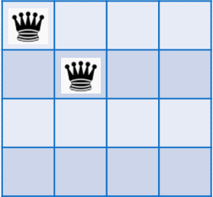
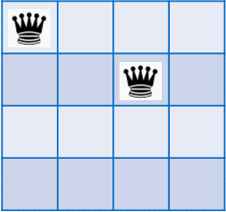
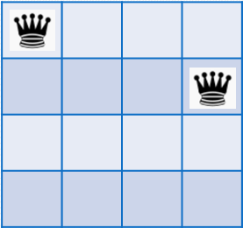
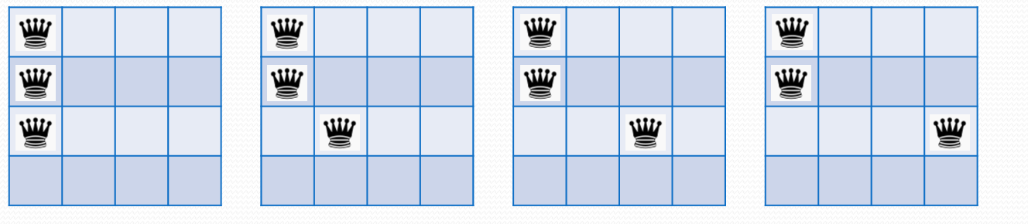
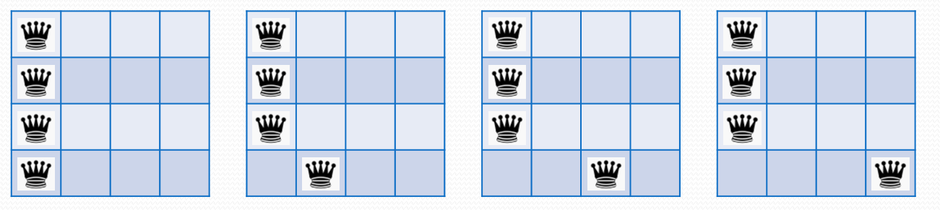
n-Queen (2/17)
狀態空間樹
state space tree
n = 4
第一個皇后
第二個皇后
第三個皇后
第四個皇后
共有4 × 4 × 4 × 4 = 256 種選擇
→共有256個葉節點
→從樹根到葉節點的路徑是一個可能解答

Slide 9
n-Queen (3/17)
n = 4
  採用回溯
1,1
2,1

Slide 10
n-Queen (4/17)
n = 4
1,1
2,1
2,2

Slide 11
n-Queen (5/17)
n = 4
1,1
2,1
2,2
2,3
3,1
3,2
3,3
3,4

Slide 12
n-Queen (6/17)
n = 4
1,1
2,1
2,2
2,3
2,4
3,1
3,2
3,3
3,4
3,1

Slide 13
n-Queen (7/17)
n = 4
1,1
2,1
2,2
2,3
2,4
3,1
3,2
3,3
3,4
3,1
3,2
4,1
4,2
4,3
4,4

Slide 14
n-Queen (8/17)
n = 4
1,1
2,1
2,2
2,3
2,4
3,1
3,2
3,3
3,4
3,1
3,2
3,3
4,1
4,2
4,3
4,4

Slide 15
n-Queen (9/17)
n = 4
1,1
2,1
2,2
2,3
2,4
3,1
3,2
3,3
3,4
3,1
3,2
3,3
3,4
4,1
4,2
4,3
4,4

Slide 16
n-Queen (10/17)
n = 4
1,1
1,2
2,1
2,2
2,3
2,4
2,1
3,1
3,2
3,3
3,4
3,1
3,2
3,3
3,4
4,1
4,2
4,3
4,4

Slide 17
n-Queen (11/17)
n = 4
1,1
1,2
2,1
2,2
2,3
2,4
2,1
2,2
3,1
3,2
3,3
3,4
3,1
3,2
3,3
3,4
4,1
4,2
4,3
4,4

Slide 18
n-Queen (12/17)
n = 4
1,1
1,2
2,1
2,2
2,3
2,4
2,1
2,2
2,3
3,1
3,2
3,3
3,4
3,1
3,2
3,3
3,4
4,1
4,2
4,3
4,4

Slide 19
n-Queen (13/17)
n = 4
1,1
1,2
2,1
2,2
2,3
2,4
2,1
2,2
2,3
2,4
3,1
3,2
3,3
3,4
3,1
3,2
3,3
3,4
3,1
4,1
4,2
4,3
4,4
4,1
4,2
4,3
共走訪27個節點

Slide 20
n-Queen (14/17)
n = 8
  col(i): 第i個列皇后所在的行數
col(2) = 6
col(1) = 1
col(7) = 6
col(5) = 3
col(i) = col(k): 第i列皇后與第k列皇后在同一行上

Slide 21
n-Queen (15/17)
n = 8
  col(i): 第i個列皇后所在的行數
col(2) = 6
|col(2) – col(5)|
= |6 – 3|
= |2 – 5|
col(1) = 1
col(6) = 6
|col(1) – col(6)|
= |1 – 6|
= |1 – 6|
col(5) = 3
|col(i) – col(k)| = |i – k|: 第i列皇后與第k列皇后在同一對角線上

Slide 22

n-Queen (16/17)
當n = 4
1 = 4⁰
4 = 4¹
16 = 4²
64= 4³
256= 4⁴
$$1+n+n^{2}+n^{3}+…+n^{n}=\frac{n^{n+1}−1}{n−1}$$

Slide 23




n-Queen (17/17)
以節點數看演算法效率
n | 一般DFS | n! | 採用回溯 | promising數
4 | 341 | 24 | 61 | 17
8 | 19,173,961 | 40,320 | 15,721 | 2057
12 | 9.74 × 10¹² | 4.79 × 10⁸ | 1.01 × 10⁷ | 8.56 × 10⁵
14 | 1.20 × 10¹⁶ | 8.72 × 10⁸ | 3.78 × 10⁸ | 2.74 × 10⁷

Slide 24

Sum-of-Subsets (1/6)
0-1背包問題
  總重量不超過W的狀況下達到最大的獲益
Sum-of-Subsets
  n個正整數w_{i}和一個正整數W
  找出總和為W的子集合
假設5個正整數分別為w₁ = 5, w₂ = 6, w₃ = 10, w₄ = 11, w₅ = 16，且W = 21。
$$w_{1}+w_{2}+…+w_{n} W$$
$$\begin{matrix}w_{1}+w_{2}+w_{3} & = & 5+6+10 \\ w_{1}+w_{5} & = & 5+16 \\ w_{3}+w_{4} & = & 10+11\end{matrix}$$

Slide 25
Sum-of-Subsets (2/6)
假設只有3個正整數時
w₁
0
w₂
0
w₂
0
w₃
0
w₃
0
w₃
0
w₃
0
{w₁, w₂, w₃}
{w₁, w₂}
{w₁, w₃}
{w₁}
{w₂, w₃}
{w₂}
{w₃}
∅
暴力法：列出所有子集合

Slide 26
Sum-of-Subsets (3/6)
{w₁, w₂}
假設只有3個正整數時：w₁ = 2, w₂ = 4, w₃ = 5，且W = 6。
0
w₁ = 2
2
0
2
0
w₂ = 4
4
0
4
0
6
2
4
0
w₃ = 5
5
0
5
0
5
0
5
0
11
6
7
2
9
4
5
0
{w₁, w₂, w₃}
{w₁, w₂}
{w₁, w₃}
{w₁}
{w₂, w₃}
{w₂}
{w₃}
∅
6 + 5 > 6
2 + 5 > 6
4 + 5 > 6
weight + w_{i+1} > W
weight + total < W

Slide 27
Sum-of-Subsets (4/6)
假設有4個正整數時：w₁ = 3, w₂ = 4, w₃ = 5, w₄ = 6，且W = 13。
0
weight + w_{i+1} > W
w₁ = 3
3
0
weight + total < W
3
0
w₂ = 4
4
0
4
0
7
3
4
0
w₃ = 5
5
0
5
0
5
0
12
7
8
3
9
4
6
0
w₄ = 6
13
7
{w₁, w₂, w₄}

Slide 28
Sum-of-Subsets (5/6)
假設有4個正整數時：w₁ = 3, w₂ = 4, w₃ = 5, w₄ = 6，且W = 13。
0
1 = 2⁰
w₁ = 3
3
0
3
0
2 = 2¹
w₂ = 4
4
0
4
0
7
3
4
0
4 = 2²
w₃ = 5
5
0
5
0
5
0
12
7
8
3
9
4
8= 2³
6
0
w₄ = 6
13
7
16= 2⁴
{w₁, w₂, w₄}
31 = 2⁵ – 1
$$1+2+2^{2}+2^{3}+…+2^{n}=2^{n+1}−1$$

Slide 29
Sum-of-Subsets (6/6)
當$\sum_{i=1}^{n−1}{w_{i}}<W$，且$w_{n}=W$
0
1 = 2⁰
w₁ = 1
1
0
1
0
2 = 2¹
w₂ = 2
2
0
2
0
3
1
2
0
4 = 2²
w₃ = 3
3
0
3
0
3
0
3
0
6
3
4
1
5
2
3
0
8= 2³
7
w₄ = 7
7
1
{w₄}
W = 7
16 = 2⁴
2^{n}

Slide 30
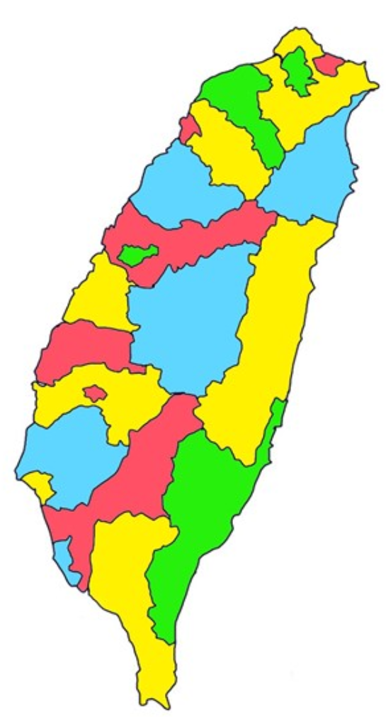
圖形著色 (1/6)
應用於地圖著色
  世界地圖這樣由大小、形狀不一許多國家組成的範圍，究竟要用多少顏色，才足夠區分每個國家，而不會有鄰國同色的困擾？
  四色定理：只要 4 個顏色就能保證塗好塗滿不會撞色

Slide 31
圖形著色 (2/6)
k-著色問題：至多使用k種顏色可以著色
平面圖(planar)：邊線不相交
無2-著色問題的解
有3-著色問題的解

Slide 32
圖形著色 (3/6)
每個地圖都會有一個對應的平面(planar)圖
  每個區域是一個圖形的節點
  兩個地區相鄰，則對應的節點就有邊連接
v₁
v₂
3
2
1
4
v₄
v₃
5
v₅

Slide 33
圖形著色 (4/6)
v₁
v₂
使用回溯法解3-著色問題
Start
v₄
v₃
v₁
R
G
B
v₂
R
G
B
v₂
v₂
v₂
v₁
v₂
v₁
v₂
v₁
v₂
v₁
v₁
v₁
v₃
R
G
B
v₃
v₄
v₃
v₄
v₃
v₄
v₃
v₃
v₄
R
G
B

Slide 34
圖形著色 (5/6)
使用回溯法解 3-著色問題
m-著色問題
Start
1
1
v₁
R
G
B
3
m
v₂
R
G
B
3²
m²
v₃
R
G
B
3³
m³
v₄
R
G
B
3⁴
m⁴
$$1+m+m^{2}+m^{3}+…+m^{n}=\frac{m^{n+1}−1}{m−1}$$
m^{n}

Slide 35
圖形著色 (6/6)
v₁
v₄
Start
v₂
v₆
v₅
v₁
R
v₃
無2-著色問題的解
v₂
R
v₃
R
v₄
R
B
v₅
R
B
R
B
v₆
R
B
R
B
幾乎走訪所有狀態空間樹的節點

Slide 36
漢米爾頓迴路 (1/11)
Travelling salesman problem, TSP
  售貨員(salesman)計畫在20座城市間旅行並推銷產品
  從家鄉出發，拜訪每一座城市一次後，再回到家鄉
  目標：縮短旅行時間(最短路徑)
旅程(tour)：
  一條路徑
  由某一個頂點出發，經過所有頂點一次之後，再回到該頂點
  漢米爾頓迴路 (Hamiltonian circuit)
城市
2
單行道
v₁
v₂
時間或距離
1
3
6
4
7
6
9
v₄
v₃
8

Slide 37
漢米爾頓迴路 (2/11)
暴力法解售貨員旅行問題
v₂
v_{n}
v₀
v₁
v_{n}
v₂
v₀
v₃
v_{n}
$$\left(n−1\right)×\left(n−2\right)×\left(n−3\right)×…×2×1=\left(n−1\right)!$$

Slide 38
漢米爾頓迴路 (3/11)
符合最佳化原則？
length = 21
2
v₁
v₂
v₁
v₂
1
1
3
3
6
4
7
6
9
9
v₄
v₃
v₄
v₃
8
8
由v₃出發，經過所有點回到v₁
符合最佳化原則
v₁
v₂
v₁
v₂
1
3
6
4
7
v₄
v₃
v₄
v₃
8
length = 17
length = 12

Slide 39
漢米爾頓迴路 (4/11)
採用動態規劃演算法
2
v₁
v₂
 | v₁ | v₂ | v₃ | v₄
v₁ | 0 | 2 | 9 | ∞
v₂ | 1 | 0 | 6 | 4
v₃ | ∞ | 7 | 0 | 8
v₄ | 6 | 3 | ∞ | 0
1
3
6
4
7
6
9
v₄
v₃
8
V = 所有頂點的集合
A = V 的一個子集合
D[v_{i}][A] = 從v_{i}出發，經過A中的所有頂點一次，回到v_{i}的最短路徑長度
A = {v₃}
D[v₂][A] = length[v₂, v₃, v₁] = 6 + ∞ = ∞
minimum
最小值
D[v₄][A] = length[v₄, v₃, v₁] = ∞ + ∞ = ∞
A = {v₃, v₄}
D[v₂][A] = length[v₂, v₃, v₄, v₁] = 6 + 8 + 6 = 20
minimum
最小值
D[v₂][A] = length[v₂, v₄, v₃, v₁] = 4 + ∞ + ∞ = ∞

Slide 40
漢米爾頓迴路 (5/11)
2
v₁
v₂
1
3
6
4
7
6
9
v₄
v₃
8
 | ∅ | {v₂} | {v₃} | {v₄} | {v₂, v₃} | {v₂, v₄} | {v₃,v₄} | {v₂, v₃, v₄}
v₁ | - | - | - | - | - | - | - | 21 / 3
v₂ | 1 / 1 | - | ∞ | 10 / 4 | - | - | 20 | -
v₃ | ∞ | 8 / 2 | - | 14 / 4 | - | 12 / 4 | - | -
v₄ | 6 / 1 | 4 / 2 | ∞ | - | ∞ | - | - | -
v₁→{v₂, v₃, v₄}→v₁
v₁→v₃→{v₂, v₄}→v₁
v₁→v₃→v₄→{v₂}→v₁
v₁→v₃→v₄→v₂→v₁

Slide 41
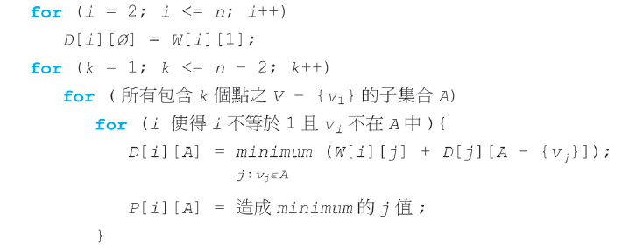
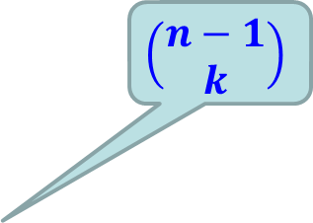
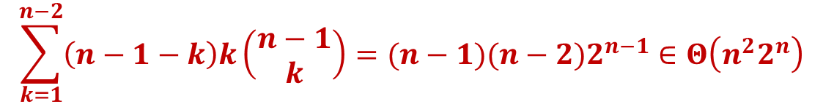

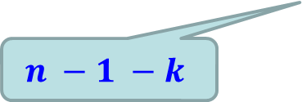
漢米爾頓迴路 (6/11)
所有情況的時間複雜度(最佳化二元搜尋樹)
基本運算：每個v_{j}需要執行多少指令完成計算
輸入大小：n個頂點數
$$\left(\begin{matrix}n−1 \\ k\end{matrix}\right)$$
$$n −1 −k$$
$$k$$
$$\sum_{k=1}^{n−2}{\left(n−1−k\right)k\left(\begin{matrix}n−1 \\ k\end{matrix}\right)}=(n−1)(n−2)2^{n−1}∈Θ\left(n^{2}2^{n}\right)$$

Slide 42
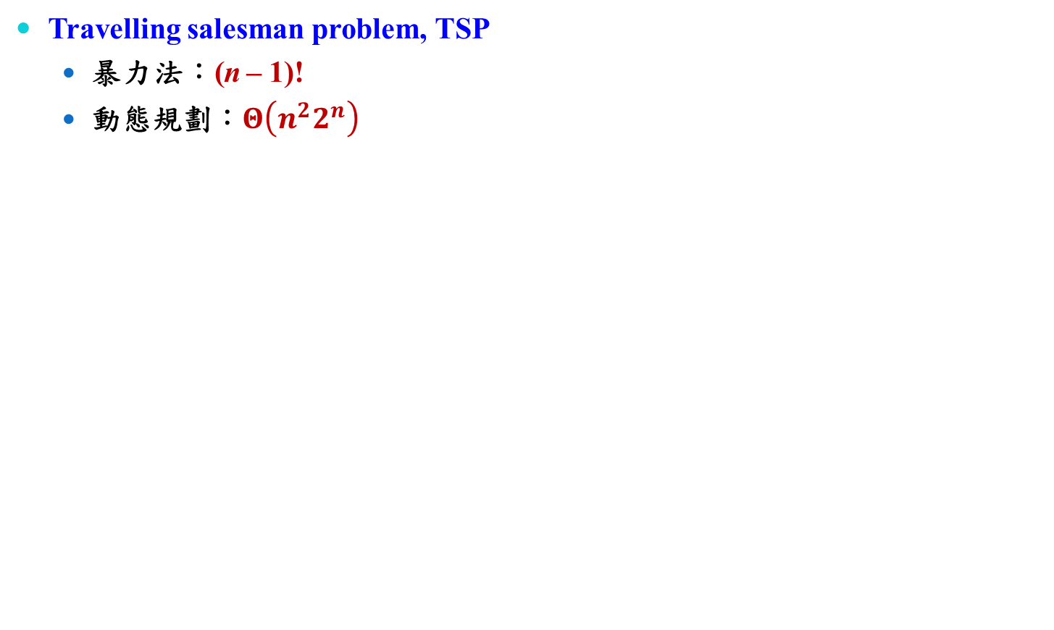
漢米爾頓迴路 (7/11)
Travelling salesman problem, TSP
  暴力法：(n – 1)!
  動態規劃：$Θ\left(n^{2}2^{n}\right)$
找到最佳解
找到一組解
2
v₁
v₂
v₁
v₂
1
3
6
4
7
6
9
v₄
v₃
v₄
v₃
8
v₁→v₂→v₃→v₄→v₁
v₁→v₃→v₂→v₄→v₁
…
4!
v₁→v₄→v₃→v₂→v₁

Slide 43
漢米爾頓迴路 (8/11)
v₁
v₂
v₃
v₄
v₈
v₇
v₆
v₅
v₁
v₂
v₃
v₅
v₄

Slide 44
漢米爾頓迴路 (9/11)
建立狀態空間樹：
  第0層：起始節點
  第1層：除了第0層節點之外的所有節點
  第2層：除了前一層的節點之外的所有節點
  …
Backtrack條件：
  路徑上第i個節點必須與第i – 1個節點相連
  路徑上第n – 1個節點必須與第0個節點相連
  路徑上第i個節點不可以與前i – 1個節點重複

Slide 45
漢米爾頓迴路 (10/11)
v₁
v₂
v₃
1
1
v₁
v₆
v₅
v₄
n – 1
5
v₂
v₃
v₄
v₅
v₆
(n – 1)²
5²
v₁
v₃
v₄
v₅
v₆
(n – 1)³
5³
v₄
v₄
(n – 1)⁴
5⁴
v₅
v₃
(n – 1)⁵
5⁵
v₆
$$1+n+{(n−1)}^{2}+…+{(n−1)}^{n−1}=\frac{{(n−1)}^{n}−1}{n−2}$$
(n – 1)^{n–1}

Slide 46
漢米爾頓迴路 (11/11)
v₁
v₂
v₃
v₁
v₅
v₄
找不到漢米爾頓迴路的解
v₂
v₃
v₄
v₅
v₁
v₃
v₄
v₅
v₁
v₂
v₄
v₅
v₁
v₂
v₃
v₅
需要走訪比指數次方還多的節點

Slide 47
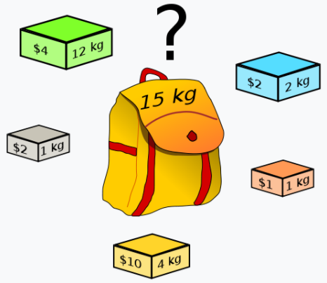

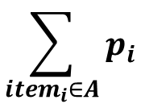
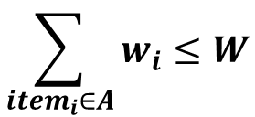

0-1背包問題 (1/21)
寶物1
重量 w₁ = 12KG
價值 p₁ = 4
最大載重 W = 15KG
寶物2
重量 w₂ = 1KG
價值 p₂ = 2
寶物5
重量 w₅ = 2KG
價值 p₅ = 2
寶物3
重量 w₃ = 4KG
價值 p₃ = 10
寶物4
重量 w₄ = 1KG
價值 p₄ = 1
$$S=\left\{{item}_{1}, {item}_{2},…,{item}_{n}\right\}$$
$$\sum_{{item}_{i}∈A}{w_{i}}≤W$$
$$\sum_{{item}_{i}∈A}{p_{i}}$$
$$A⊆S$$
限制
最大值

Slide 48


0-1背包問題 (2/21)
符合最佳化原則？
A為最佳解的集合
n個物品
A不包含item_{n}
$$P\left[n−1\right]\left[w\right]$$
n – 1個物品
A包含item_{n}
$$p_{n}+P\left[n−1\right]\left[w−w_{n}\right]$$
w_{n}
p_{n}
n – 1個物品
W – w_{n}

Slide 49


0-1背包問題 (3/21)
$$P\left[i\right]\left[W\right]=\left\{\begin{aligned}MAX\left(P\left[i−1\right]\left[W\right], p_{i}+P\left[i−1\right]\left[W−w_{i}\right]\right) if w_{i}≤W \\ P\left[i−1\right]\left[W\right] if w_{i}>W\end{aligned}\right.$$
$$P\left[0\right]\left[w\right]=0$$
$$P\left[i\right]\left[0\right]=0$$
2kg
5kg
10kg
P[1][15] = 20
P[1][10] = 20
$20
$30
$80
P[1][5] = 20
P[1][0] = 0
P[2][15] = 50
P[2][5] = 30
P[3][15] = 110
 | 0 | 1 | 2 | 3 | 4 | 5 | 6 | 7 | 8 | 9 | 10 | 11 | 12 | 13 | 14 | 15
0
1
2
3
0
20
20
20
30
50
110

Slide 50

0-1背包問題 (4/21)
 | 0 | 1 | 2 | 3 | 4 | 5 | 6 | 7 | 8 | 9 | 10 | 11 | 12 | 13 | 14 | 15
0
1
2
3
0
20
第1列 計算4個項目
20
2² = 2^{(3 – 1)}
20
30
第2列 計算2個項目
2¹ = 2^{(3 – 2)}
50
第3列 計算1個項目
2⁰ = 2^{(3 – 3)}
110
$$1+2^{1}+2^{2}+…+2^{n−1}=2^{n}−1$$
$$O\left(min\left(2^{n},nW\right)\right)$$
項目個數n很小
背包可容納重量W很大
項目個數n很大
背包可容納重量W很小

Slide 51
0-1背包問題 (5/21)
假設只有3項物品時
w₁
0
w₂
0
w₂
0
w₃
0
w₃
0
w₃
0
w₃
0
{w₁, w₂, w₃}
{w₁, w₂}
{w₁, w₃}
{w₁}
{w₂, w₃}
{w₂}
{w₃}
∅
暴力法
列出所有子集合
再選擇價值最高的子集合

Slide 52
0-1背包問題 (6/21)
回溯法解0-1背包問題
  0-1背包問題是最佳化問題
    等到全部的搜尋動作都完成後，才知道真正解答
  策略改變
    紀錄目前最佳解的值
    累積獲益比目前最佳解好 → 更新目前最佳解的值
    利用貪婪演算法Fractional 背包問題的概念求獲益上限值
      單位重量價值高的先拿

Slide 53
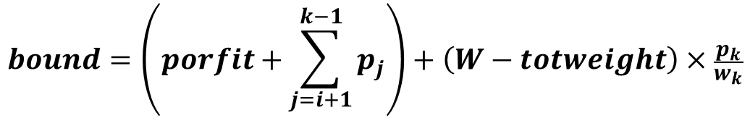
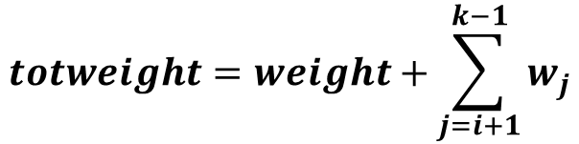
0-1背包問題 (7/21)
利用貪婪演算法Fractional 背包問題的概念求獲益上限值
  單位重量價值高的先拿
$$totweight=weight+\sum_{j=i+1}^{k−1}{w_{j}}$$
i
i + 1
第k個物品
單位重量的價值
$$bound=\left(porfit+\sum_{j=i+1}^{k−1}{p_{j}}\right)+\left(W−totweight\right)×\frac{p_{k}}{w_{k}}$$
k – 1
k
前k – 1個物品的總獲益
可分配給第k個
物品的容量
當bound ≤ 目前最大獲益(maxprofit) → nonpromising

Slide 54
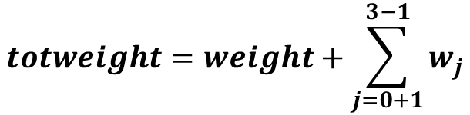

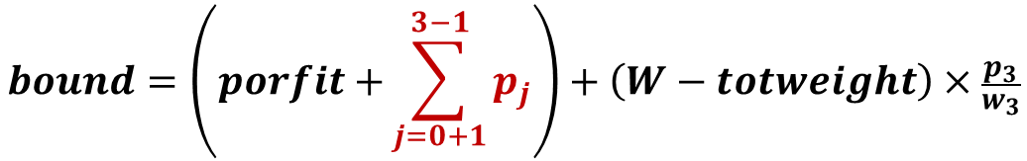
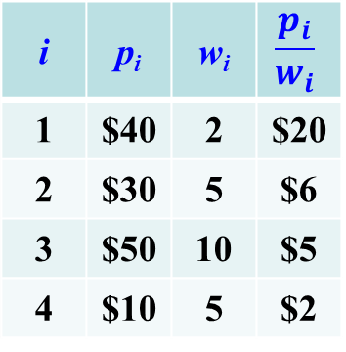




0-1背包問題 (8/21)
i | p_{i} | w_{i} | $$\frac{p_{i}}{w_{i}}$$
1 | $40 | 2 | $20
2 | $30 | 5 | $6
3 | $50 | 10 | $5
4 | $10 | 5 | $2
物品數量 n = 4，背包容量W = 16
profit
weight
bound
$0
0
$115
maxprofit = 0
Item 1 $\left[\begin{matrix}\$40 \\ 2\end{matrix}\right]$
Item 2 $\left[\begin{matrix}\$30 \\ 5\end{matrix}\right]$
$$totweight=weight+\sum_{j=0+1}^{3−1}{w_{j}}$$
Item 3 $\left[\begin{matrix}\$50 \\ 10\end{matrix}\right]$
$$=0+2+5=7$$
$$bound=\left(porfit+\sum_{j=0+1}^{3−1}{p_{j}}\right)+\left(W−totweight\right)×\frac{p_{3}}{w_{3}}$$
Item 4 $\left[\begin{matrix}\$10 \\ 5\end{matrix}\right]$
$$=0+40+30+\left(16−7\right)×\frac{50}{10}=115$$

Slide 55



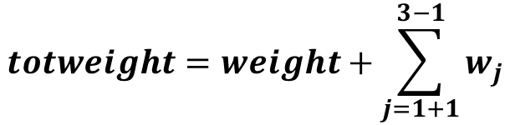
0-1背包問題 (9/21)
i | p_{i} | w_{i} | $$\frac{p_{i}}{w_{i}}$$
1 | $40 | 2 | $20
2 | $30 | 5 | $6
3 | $50 | 10 | $5
4 | $10 | 5 | $2
物品數量 n = 4，背包容量W = 16
profit
weight
bound
$0
0
$115
maxprofit = 40
maxprofit = 0
Item 1 $\left[\begin{matrix}\$40 \\ 2\end{matrix}\right]$
$40
2
$115
Item 2 $\left[\begin{matrix}\$30 \\ 5\end{matrix}\right]$
$$totweight=weight+\sum_{j=1+1}^{3−1}{w_{j}}$$
Item 3 $\left[\begin{matrix}\$50 \\ 10\end{matrix}\right]$
$$=2+5=7$$
$$bound=\left(porfit+\sum_{j=1+1}^{3−1}{p_{j}}\right)+\left(W−totweight\right)×\frac{p_{3}}{w_{3}}$$
Item 4 $\left[\begin{matrix}\$10 \\ 5\end{matrix}\right]$
$$=40+30+\left(16−7\right)×\frac{50}{10}=115$$

Slide 56
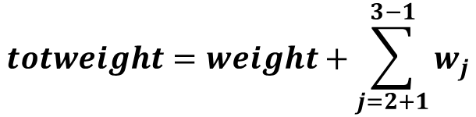



0-1背包問題 (10/21)
i | p_{i} | w_{i} | $$\frac{p_{i}}{w_{i}}$$
1 | $40 | 2 | $20
2 | $30 | 5 | $6
3 | $50 | 10 | $5
4 | $10 | 5 | $2
物品數量 n = 4，背包容量W = 16
profit
weight
bound
$0
0
$115
maxprofit = 70
maxprofit = 40
Item 1 $\left[\begin{matrix}\$40 \\ 2\end{matrix}\right]$
$40
2
$115
Item 2 $\left[\begin{matrix}\$30 \\ 5\end{matrix}\right]$
$70
7
$115
Item 3 $\left[\begin{matrix}\$50 \\ 10\end{matrix}\right]$
$$totweight=weight+\sum_{j=2+1}^{3−1}{w_{j}}$$
$$=7$$
$$bound=\left(porfit+\sum_{j=2+1}^{3−1}{p_{j}}\right)+\left(W−totweight\right)×\frac{p_{3}}{w_{3}}$$
Item 4 $\left[\begin{matrix}\$10 \\ 5\end{matrix}\right]$
$$=70+\left(16−7\right)×\frac{50}{10}=115$$

Slide 57
0-1背包問題 (11/21)
i | p_{i} | w_{i} | $$\frac{p_{i}}{w_{i}}$$
1 | $40 | 2 | $20
2 | $30 | 5 | $6
3 | $50 | 10 | $5
4 | $10 | 5 | $2
物品數量 n = 4，背包容量W = 16
profit
weight
bound
$0
0
$115
maxprofit = 70
Item 1 $\left[\begin{matrix}\$40 \\ 2\end{matrix}\right]$
$40
2
$115
Item 2 $\left[\begin{matrix}\$30 \\ 5\end{matrix}\right]$
$70
7
$115
Item 3 $\left[\begin{matrix}\$50 \\ 10\end{matrix}\right]$
$120
17
weight = 17 > 16 = W
Item 4 $\left[\begin{matrix}\$10 \\ 5\end{matrix}\right]$

Slide 58
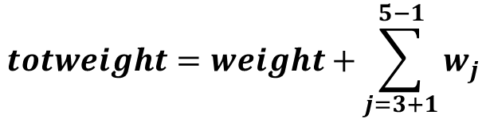
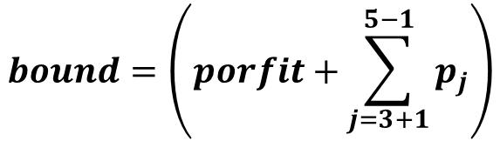


0-1背包問題 (12/21)
i | p_{i} | w_{i} | $$\frac{p_{i}}{w_{i}}$$
1 | $40 | 2 | $20
2 | $30 | 5 | $6
3 | $50 | 10 | $5
4 | $10 | 5 | $2
物品數量 n = 4，背包容量W = 16
profit
weight
bound
$0
0
$115
maxprofit = 70
Item 1 $\left[\begin{matrix}\$40 \\ 2\end{matrix}\right]$
$40
2
$115
Item 2 $\left[\begin{matrix}\$30 \\ 5\end{matrix}\right]$
$$totweight=weight+\sum_{j=3+1}^{5−1}{w_{j}}$$
$70
7
$115
$$=7+5=12$$
Item 3 $\left[\begin{matrix}\$50 \\ 10\end{matrix}\right]$
$$bound=\left(porfit+\sum_{j=3+1}^{5−1}{p_{j}}\right)$$
$120
17
$70
7
$80
Item 4 $\left[\begin{matrix}\$10 \\ 5\end{matrix}\right]$
$$=70+10=80$$

Slide 59



0-1背包問題 (13/21)
i | p_{i} | w_{i} | $$\frac{p_{i}}{w_{i}}$$
1 | $40 | 2 | $20
2 | $30 | 5 | $6
3 | $50 | 10 | $5
4 | $10 | 5 | $2
物品數量 n = 4，背包容量W = 16
profit
weight
bound
$0
0
$115
maxprofit = 80
Item 1 $\left[\begin{matrix}\$40 \\ 2\end{matrix}\right]$
$40
2
$115
Item 2 $\left[\begin{matrix}\$30 \\ 5\end{matrix}\right]$
$70
7
$115
$$totweight=12$$
Item 3 $\left[\begin{matrix}\$50 \\ 10\end{matrix}\right]$
$$bound=80$$
$120
17
$70
7
$80
Item 4 $\left[\begin{matrix}\$10 \\ 5\end{matrix}\right]$
$80
12
$80
$$bound≤maxprofit$$

Slide 60



0-1背包問題 (14/21)
i | p_{i} | w_{i} | $$\frac{p_{i}}{w_{i}}$$
1 | $40 | 2 | $20
2 | $30 | 5 | $6
3 | $50 | 10 | $5
4 | $10 | 5 | $2
物品數量 n = 4，背包容量W = 16
profit
weight
bound
$0
0
$115
maxprofit = 80
Item 1 $\left[\begin{matrix}\$40 \\ 2\end{matrix}\right]$
$40
2
$115
Item 2 $\left[\begin{matrix}\$30 \\ 5\end{matrix}\right]$
$70
7
$115
$$totweight=7$$
Item 3 $\left[\begin{matrix}\$50 \\ 10\end{matrix}\right]$
$$bound=70$$
$120
17
$70
7
$80
Item 4 $\left[\begin{matrix}\$10 \\ 5\end{matrix}\right]$
$80
12
$80
$70
7
$70
$$bound≤maxprofit$$

Slide 61

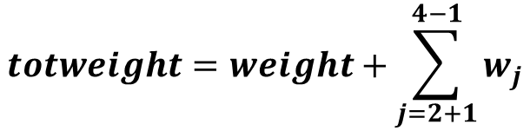
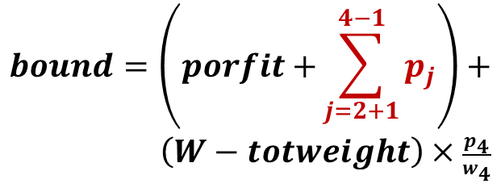
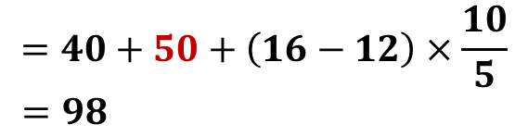
0-1背包問題 (15/21)
i | p_{i} | w_{i} | $$\frac{p_{i}}{w_{i}}$$
1 | $40 | 2 | $20
2 | $30 | 5 | $6
3 | $50 | 10 | $5
4 | $10 | 5 | $2
物品數量 n = 4，背包容量W = 16
profit
weight
bound
$0
0
$115
maxprofit = 80
Item 1 $\left[\begin{matrix}\$40 \\ 2\end{matrix}\right]$
$40
2
$115
$$totweight=weight+\sum_{j=2+1}^{4−1}{w_{j}}$$
Item 2 $\left[\begin{matrix}\$30 \\ 5\end{matrix}\right]$
$$=2+10=12$$
$70
7
$115
$40
2
$98
Item 3 $\left[\begin{matrix}\$50 \\ 10\end{matrix}\right]$
$$bound=\left(porfit+\sum_{j=2+1}^{4−1}{p_{j}}\right)+$$
$\left(W−totweight\right)×\frac{p_{4}}{w_{4}}$
$120
17
$70
7
$80
Item 4 $\left[\begin{matrix}\$10 \\ 5\end{matrix}\right]$
$$=40+50+\left(16−12\right)×\frac{10}{5}$$
$=98$
$80
12
$80
$70
7
$70

Slide 62

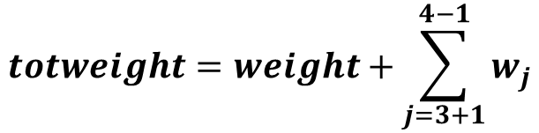
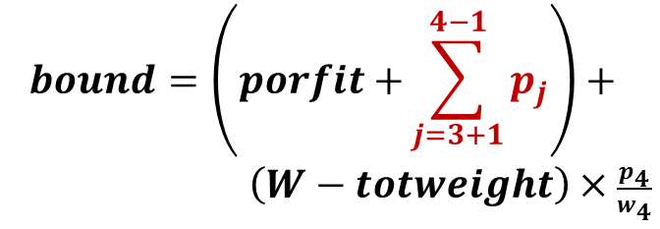
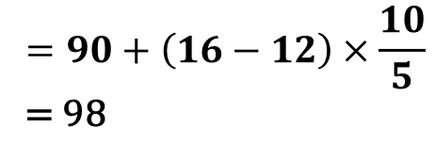
0-1背包問題 (16/21)
i | p_{i} | w_{i} | $$\frac{p_{i}}{w_{i}}$$
1 | $40 | 2 | $20
2 | $30 | 5 | $6
3 | $50 | 10 | $5
4 | $10 | 5 | $2
物品數量 n = 4，背包容量W = 16
profit
weight
bound
$0
0
$115
maxprofit = 90
maxprofit = 80
Item 1 $\left[\begin{matrix}\$40 \\ 2\end{matrix}\right]$
$40
2
$115
$$totweight=weight+\sum_{j=3+1}^{4−1}{w_{j}}$$
Item 2 $\left[\begin{matrix}\$30 \\ 5\end{matrix}\right]$
$$=12$$
$70
7
$115
$40
2
$98
Item 3 $\left[\begin{matrix}\$50 \\ 10\end{matrix}\right]$
$$bound=\left(porfit+\sum_{j=3+1}^{4−1}{p_{j}}\right)+$$
$\left(W−totweight\right)×\frac{p_{4}}{w_{4}}$
$120
17
$70
7
$80
$90
12
$98
Item 4 $\left[\begin{matrix}\$10 \\ 5\end{matrix}\right]$
$$=90+\left(16−12\right)×\frac{10}{5}$$
= 98
$80
12
$80
$70
7
$70

Slide 63
0-1背包問題 (17/21)
i | p_{i} | w_{i} | $$\frac{p_{i}}{w_{i}}$$
1 | $40 | 2 | $20
2 | $30 | 5 | $6
3 | $50 | 10 | $5
4 | $10 | 5 | $2
物品數量 n = 4，背包容量W = 16
profit
weight
bound
$0
0
$115
maxprofit = 90
Item 1 $\left[\begin{matrix}\$40 \\ 2\end{matrix}\right]$
$40
2
$115
Item 2 $\left[\begin{matrix}\$30 \\ 5\end{matrix}\right]$
$70
7
$115
$40
2
$98
Item 3 $\left[\begin{matrix}\$50 \\ 10\end{matrix}\right]$
$120
17
$70
7
$80
$90
12
$98
Item 4 $\left[\begin{matrix}\$10 \\ 5\end{matrix}\right]$
$80
12
$80
$70
7
$70
$100
17
weight = 17 > 16 = W

Slide 64



0-1背包問題 (18/21)
i | p_{i} | w_{i} | $$\frac{p_{i}}{w_{i}}$$
1 | $40 | 2 | $20
2 | $30 | 5 | $6
3 | $50 | 10 | $5
4 | $10 | 5 | $2
物品數量 n = 4，背包容量W = 16
profit
weight
bound
$0
0
$115
maxprofit = 90
Item 1 $\left[\begin{matrix}\$40 \\ 2\end{matrix}\right]$
$40
2
$115
Item 2 $\left[\begin{matrix}\$30 \\ 5\end{matrix}\right]$
$70
7
$115
$40
2
$98
Item 3 $\left[\begin{matrix}\$50 \\ 10\end{matrix}\right]$
$120
17
$70
7
$80
$90
12
$98
$$totweight=12$$
Item 4 $\left[\begin{matrix}\$10 \\ 5\end{matrix}\right]$
$$bound=90$$
$80
12
$80
$70
7
$70
$100
17
$90
12
$90
$$bound≤maxprofit$$

Slide 65

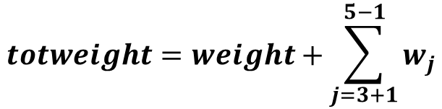


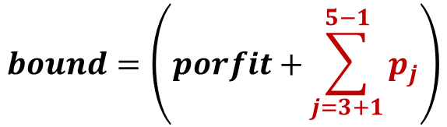
0-1背包問題 (19/21)
i | p_{i} | w_{i} | $$\frac{p_{i}}{w_{i}}$$
1 | $40 | 2 | $20
2 | $30 | 5 | $6
3 | $50 | 10 | $5
4 | $10 | 5 | $2
物品數量 n = 4，背包容量W = 16
profit
weight
bound
$0
0
$115
maxprofit = 90
Item 1 $\left[\begin{matrix}\$40 \\ 2\end{matrix}\right]$
$40
2
$115
$$totweight=weight+\sum_{j=3+1}^{5−1}{w_{j}}$$
Item 2 $\left[\begin{matrix}\$30 \\ 5\end{matrix}\right]$
$$=2+5=7$$
$70
7
$115
$40
2
$98
Item 3 $\left[\begin{matrix}\$50 \\ 10\end{matrix}\right]$
$120
17
$70
7
$80
$90
12
$98
$40
2
$50
$$bound≤maxprofit$$
Item 4 $\left[\begin{matrix}\$10 \\ 5\end{matrix}\right]$
$$bound=\left(porfit+\sum_{j=3+1}^{5−1}{p_{j}}\right)$$
$80
12
$80
$70
7
$70
$100
17
$90
12
$90
$$=40+10=50$$

Slide 66

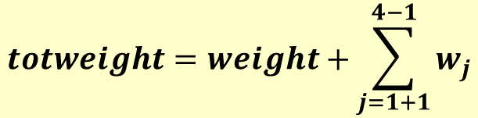

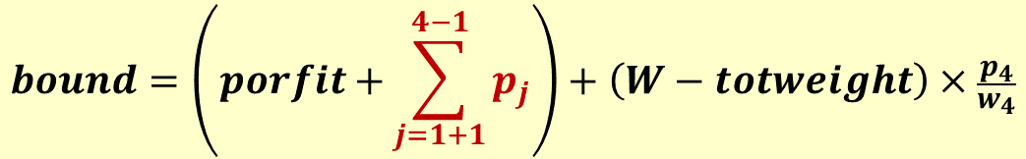

0-1背包問題 (20/21)
i | p_{i} | w_{i} | $$\frac{p_{i}}{w_{i}}$$
1 | $40 | 2 | $20
2 | $30 | 5 | $6
3 | $50 | 10 | $5
4 | $10 | 5 | $2
物品數量 n = 4，背包容量W = 16
profit
weight
bound
$0
0
$115
maxprofit = 90
Item 1 $\left[\begin{matrix}\$40 \\ 2\end{matrix}\right]$
$40
2
$115
$0
0
$82
Item 2 $\left[\begin{matrix}\$30 \\ 5\end{matrix}\right]$
$$bound≤maxprofit$$
$$totweight=weight+\sum_{j=1+1}^{4−1}{w_{j}}$$
$70
7
$115
$40
2
$98
Item 3 $\left[\begin{matrix}\$50 \\ 10\end{matrix}\right]$
$$=0+5+10=15$$
$120
17
$70
7
$80
$90
12
$98
$40
2
$50
$$bound=\left(porfit+\sum_{j=1+1}^{4−1}{p_{j}}\right)+\left(W−totweight\right)×\frac{p_{4}}{w_{4}}$$
Item 4 $\left[\begin{matrix}\$10 \\ 5\end{matrix}\right]$
$80
12
$80
$$=0+30+50+\left(16−15\right)×\frac{10}{5}=82$$
$70
7
$70
$100
17
$90
12
$90

Slide 67
0-1背包問題 (21/21)
i | p_{i} | w_{i} | $$\frac{p_{i}}{w_{i}}$$
1 | $40 | 2 | $20
2 | $30 | 5 | $6
3 | $50 | 10 | $5
4 | $10 | 5 | $2
物品數量 n = 4，背包容量W = 16
profit
weight
bound
$0
0
$115
maxprofit = 90
Item 1 $\left[\begin{matrix}\$40 \\ 2\end{matrix}\right]$
$40
2
$115
$0
0
$82
Item 2 $\left[\begin{matrix}\$30 \\ 5\end{matrix}\right]$
$70
7
$115
$40
2
$98
只需走訪13個節點
Item 3 $\left[\begin{matrix}\$50 \\ 10\end{matrix}\right]$
$120
17
$70
7
$80
$90
12
$98
$40
2
$50
Item 4 $\left[\begin{matrix}\$10 \\ 5\end{matrix}\right]$
$80
12
$80
$70
7
$70
$100
17
$90
12
$90

Slide 68
回溯 Backtracking (1/3)
0-1背包問題
  列出所有可能的組合，再找出最佳解
迷宮問題
  沿著每一條路一直走，直到遇到死路後換一條路
暴力法
  當資料量為n時，會有2^{n}種組合
  n很小的時候才可行
產生所有組合的時候，可以找到死路的“路標”，可以省下不必要的計算

Slide 69
回溯 Backtracking (2/3)
從一個物件集合中選出一序列的物件，並且這序列要滿足一些指定條件
  採用回溯技巧
n-Queen
  n個皇后放在一個n × n的西洋棋盤上而彼此不互相攻擊
    任兩個皇后不會位於同一列、同一排、同一對角線上
  序列：能安全擺放皇后的n個位置
  指定條件：任兩個皇后不會彼此攻擊

Slide 70
回溯 Backtracking (3/3)
利用深度優先搜尋(Depth-First Search, DFS)
  走到沒有路就往回走
5.2 n-Queen
5.4 Sum-of-Subsets
5.5 圖形著色
5.6 漢米爾頓迴路
5.7 0-1背包問題

